Slide 1


Polysoft
prezentace č. 1
Řízení softwarových projektů
08.11.2020

Slide 2
Náš tým
Polysoft Logo:
6 členů:
Daniel Havlíček - programátor
Filip Řáda - programátor, Github správce
Jiří Blažek - Scrum-master, programátor
Jiří Kaplan - programátor, Product Owner
Petr Jaroš - programátor, grafik, správce databáze
Tomáš hubený - programátor

Slide 3
Platforma
HTML5, CCS3, JS + PHP
stránka přístupná z internetu, není nutnost instalace/stažení aplikace
databáze v MySQL

Slide 4
Hotovo + work in progress
Hotovo:
požadované dokumenty
rozdělení rolí týmu
dohodnutí se na platformě
zařízení domény
založení jednoduché testovací databáze
založení indexové stránky
grafika webu
WIP:
zkompletování databáze
návrh stránek pro jednotlivé uživatele
společně s funkcemi pro uživatele
vkládání souborů do databáze

Slide 5
Poznatky
vybrání šikovných společníků do týmu
je důležité si vybrat jazyk a platformu, se kterou všichni členové týmu umí
vhodně rozdělit práci, aby na projektu nepracoval jeden člověk ale aby se podíleli všichni
pokud je problém, řešit ho včas s týmem

Slide 6
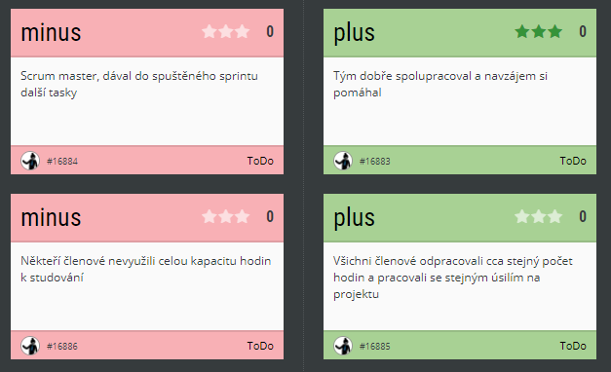
Retrospektiva

Slide 7
Děkujeme za pozornost
Nějaké dotazy?

